Slide 1


Seriály v Souborném katalogu ČR
Miroslava Kendeová
6. listopadu 2015

Slide 2
Trochu historie …
soupisy (první v roce 1928)
lístkové katalogy (Vyhláška 110/65 Sb.)
a jejich tištěné výstupy – CEZL
v Národní knihovně existoval souborný katalog periodik v několika vrstvách (klasických i elektronických)

Slide 3
Souborný katalog CEZL - periodika
báze KZP (od r. 1993 – ISIS)
od r. 1995 na internetu (Aleph300)
Souborný katalog ČR - 20 let na internetu
koncem roku 1994 zahájila Národní knihovna ČR retrospektivní konverzi celého souborného katalogu CEZL – periodika – základem se stala báze KZP (redakce záznamů, lokační značky – sigly)

Slide 4
Seriály v Souborném katalogu ČR
logická báze Souborného katalogu ČR (http://aleph.nkp.cz/cze/skcp)
v bázi je celkem 199 513 záznamů
  zahraniční periodika (147 547 záznamů)
  česká periodika (51 966 záznamů)
  elektronické zdroje (999 záznamů)
pravidelná aktualizace
  zasílání seznamů
  on-line (přes182 knihoven)
Verifikace

Slide 5
Seriál
Pokračující zdroj, postupně vydávaný po jednotlivých částech, obvykle číslovaných, bez předem stanovené doby ukončení.
Seriály zahrnují deníky, časopisy, elektronické časopisy, seznamy (adresáře) na pokračování, výroční zprávy, kalendáře a monografické edice.

Slide 6
Propojení v záznamu seriálu
Informace o vlastníkovi dokumentu (sigla)
Do lokálního katalogu knihovny
Na plné texty (volně dostupné, licencované, digitalizované)
Obálka
Na návazné tituly (předcházející a následující název)
Možnost objednat článek z VPK

Slide 7
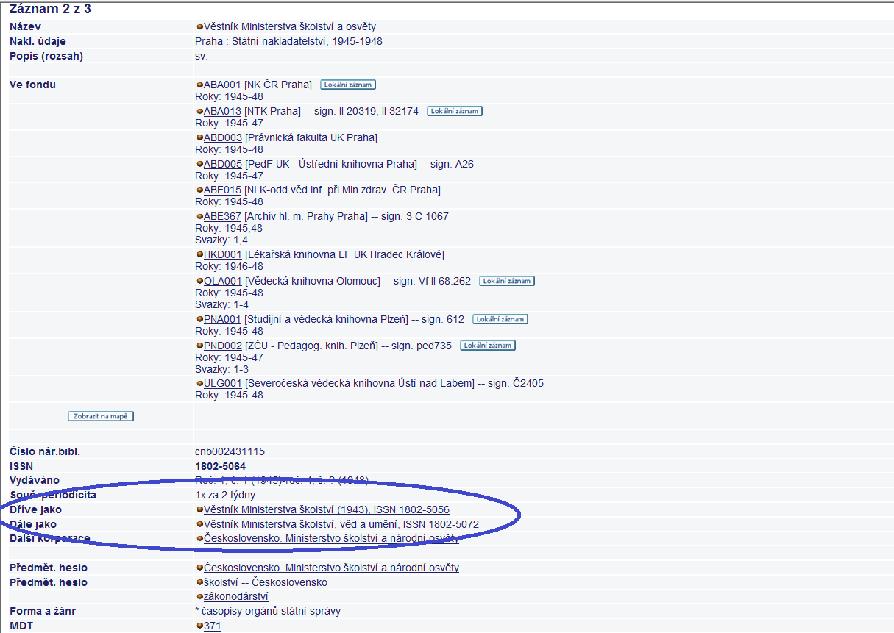
Seriálový záznam - návazné tituly

Slide 8
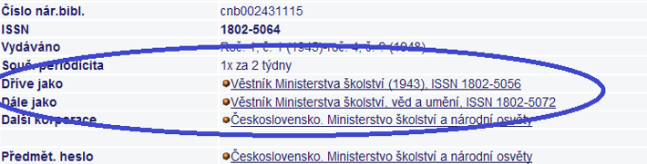

Slide 9
Spolupráce se SK ČR
U seriálů preferujeme přípisy odběrů k již existujícím záznamům seriálů v SK ČR
Aktualizace odběru + hlášení odběru nových periodik
349 knihoven využívá on-line formuláře
Pro on-line aktualizaci periodik - 182 knihoven
Aktualizace periodik tradiční cestou – 150 knihoven

Slide 10
On-line spolupráce se SK ČR
On-line formuláře
Aktualizace údajů o odběru periodik v SKC
přípis odběru
odpis odběru
zaslání informací k bibliografickým údajům
(zkvalitňování záznamu)
Na chybějící záznamy zašle knihovna e-mailem základní údaje, SKC záznam zpracuje nebo knihovna po dohodě se správcem báze zašle záznam elektronicky.

Slide 11
Bibliografický popis
Bibliografický záznam pokračujících zdrojů se vždy vytváří podle prvního vydaného (či dostupného) sešitu/části. U integračních zdrojů jsou podkladem popisu vedle první části i všechny další vydané části.
Pokud bibliografický záznam není vytvořen podle prvního sešitu/části, je potřeba vždy zapsat poznámku, na které části je popis založen. Jestliže se zohledňuje více sešitů/částí, uvádíme též poslední zohledněný sešit.

Slide 12
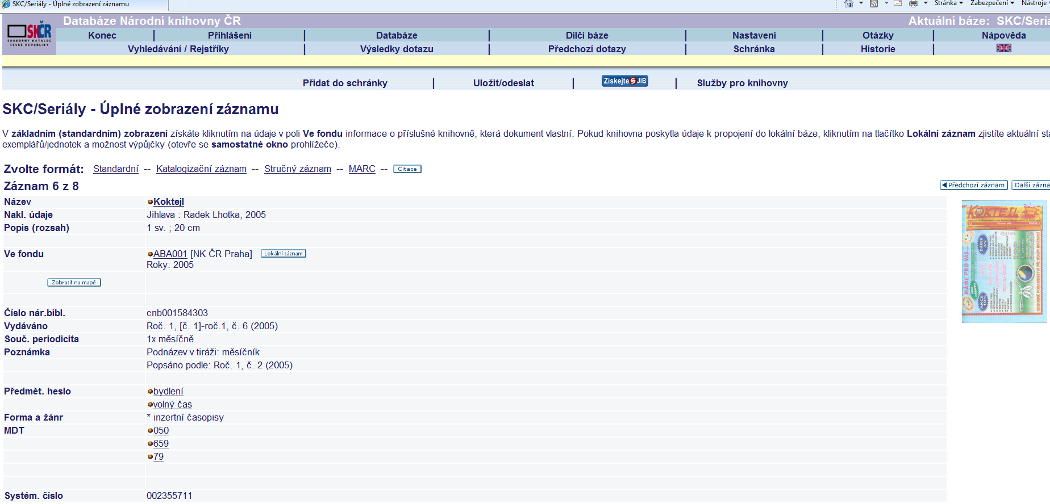
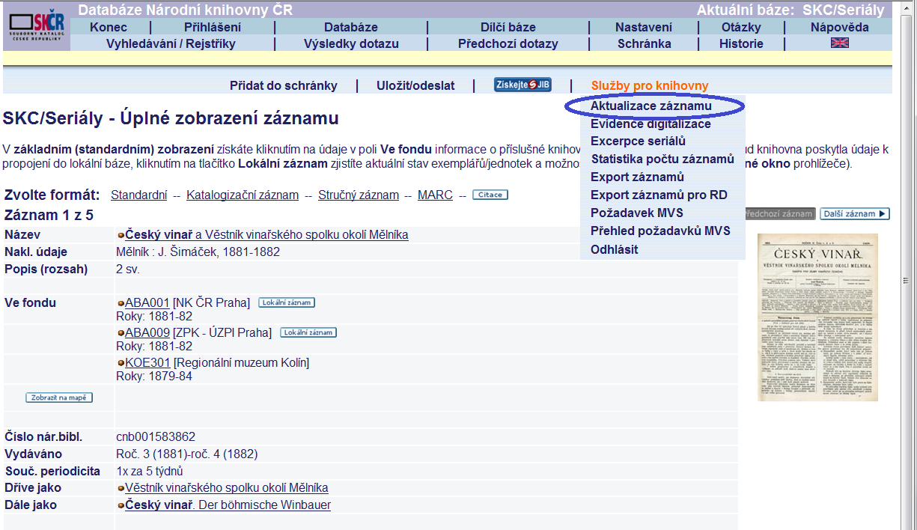
Formulář pro on-line aktualizaci

Slide 13
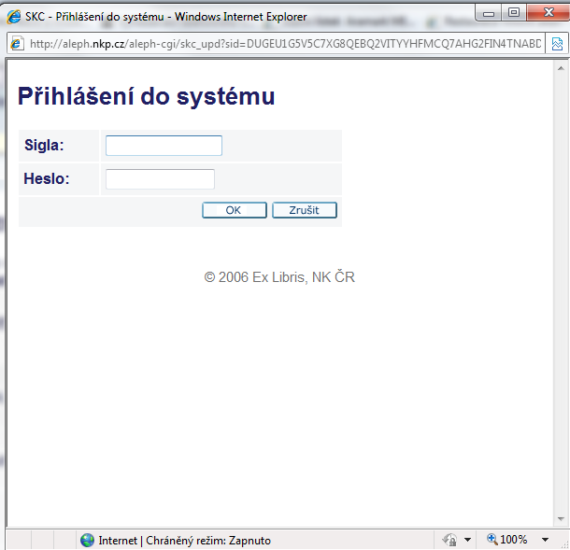

Slide 14
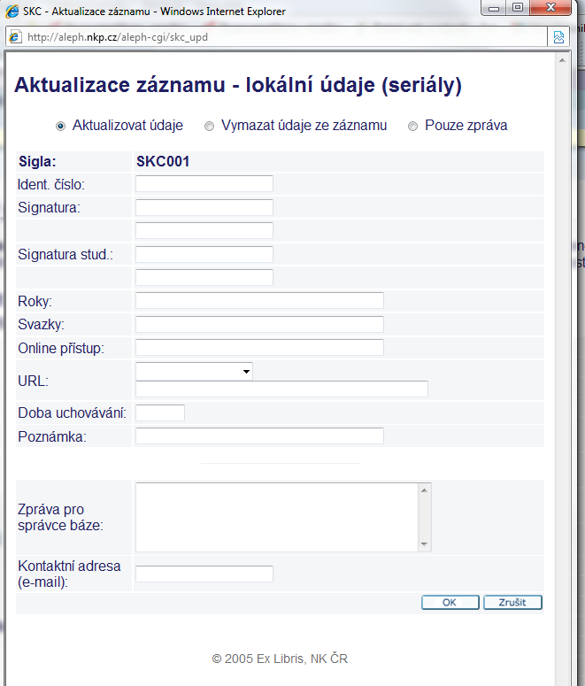

Slide 15
Elektronické časopisy – zapsání odběru
Mají-li stejné ISSN jako tištěná verze
na stejném záznamu – přes on-line formulář aktualizace záznamu
Tištěná verze – pole Roky / Svazky
Elektronická verze – pole Online přístup
(jestliže nejde o volně přístupný zdroj – knihovna uvede v poli Poznámka, např. dostupné pouze z IP adresy)

Slide 16
Jiné ISSN – nový záznam; záznam na elektronický dokument
Přes formulář se vyplní pole Roky / Svazky
V bibliografickém záznamu – MARC 21 pole 776 (vydání na jiném nosiči)

Slide 17
Nápověda pro správné vyplnění on-line formuláře – Aktualizace odběru
http://www.caslin.cz/spoluprace/spoluprace-s-sk-cr/aktualizace-odberu-pomoci-formulare/

Slide 18
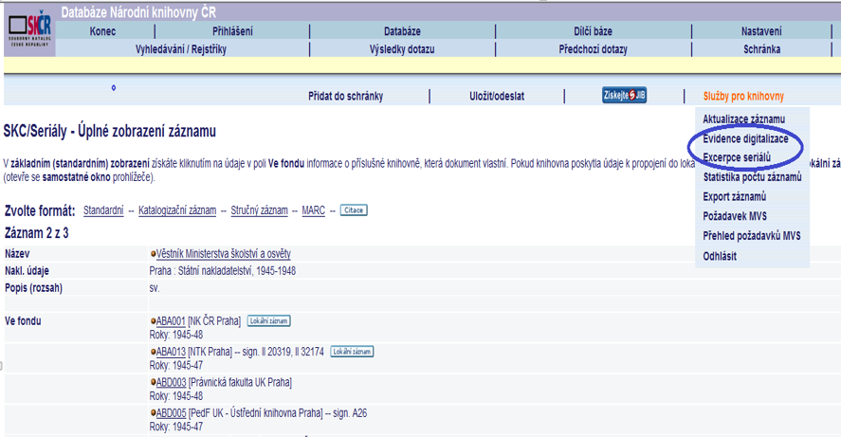
Další formuláře …

Slide 19
Evidence digitalizace v SK ČR
Záznam v bázi SKC
Využití on-line formuláře:
připsání sigly a zapsání informace o stavu /přípravě digitalizace + přidat cestu k zdigitalizovanému dokumentu
doplnění URL adresy
Pokud titul nemá čČNB – žádost o čČNB (týká se i monografií)
Vše potřebné najdete na
http://www.caslin.cz/spoluprace/spoluprace-s-sk-cr/aktualizace-udaju-o-digitalizaci-dokumentu-pomoci-online-formulare/?searchterm=digitalizace

Slide 20
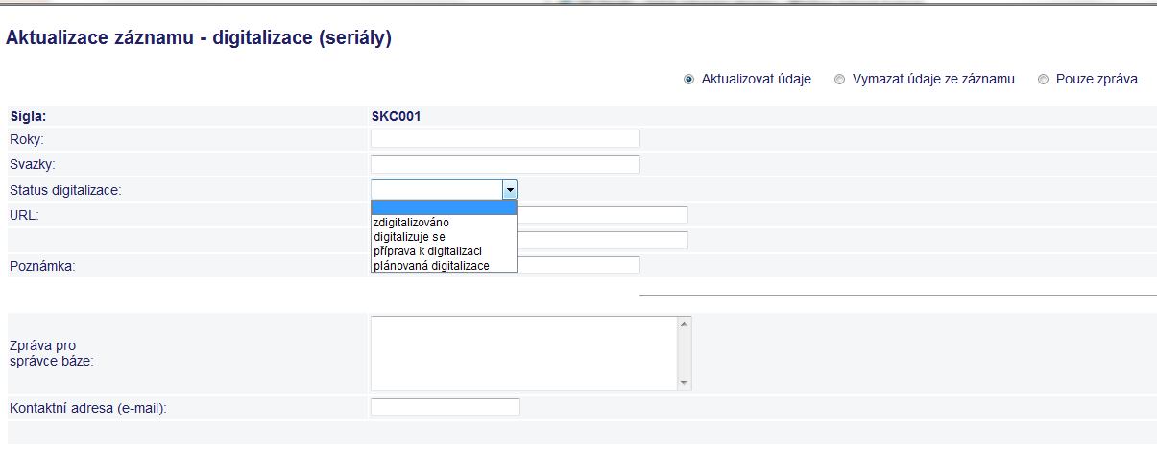

Slide 21
Odkaz na nápovědu, jak správně postupovat, než začne knihovna digitalizovat
http://www.caslin.cz/spoluprace/sluzby/jak-spravne-postupovat-nez-zacne-knihovna-digitalizovat-dokument/?searchterm=digitalizace

Slide 22
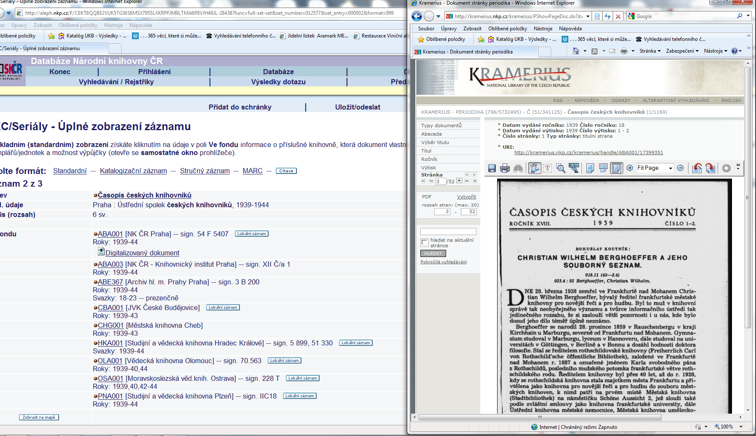

Slide 23
Přes formulář lze požádat o přidělení č ČNB Číslo ČNB se nepřiděluje těmto dokumentům:
Číslo ČNB nepatří jednotlivým svazkům seriálu, jednotlivým svazkům vícesvazkového díla bez významných názvů části, monografické řadě/edici, která zahrnuje díla s vlastními názvy. (Nelze např. použít pro jednotlivý svazek pokračujícího zdroje číslo přidělené pokračujícímu zdroji jako celku). Ve struktuře MARC21 je číslo ČNB v poli 015, v UNIMARCu je číslo ČNB v poli 020.
nepublikované vysokoškolské a habilitační práce, výroční zprávy institucí a škol, katalogy a programy veletrhů a festivalů, katalogy aukcí, katalogy výstav, které nejsou distribuovány prostřednictvím knižního trhu (do této kategorie nespadají katalogy typu monografie umělce...), divadelní programy, komerční katalogy, firemní adresáře a seznamy inventáře, vč. přírůstků knihoven, nepublikované výzkumné zprávy, propagační materiály (turistické, politické - např. volební, obchodní), pozvánky, interní dokumenty apod.

Slide 24
SK ČR není referenčním místem pro číslo ČNB, protože nemůže zaručit jeho správnost, trvalost ani jedinečnost (stejně jako je tomu např. u čísla ISBN/ISSN).
Číslo by mělo být v případě použití např. pro účely digitalizace ověřováno v bázi ČNB.

Slide 25
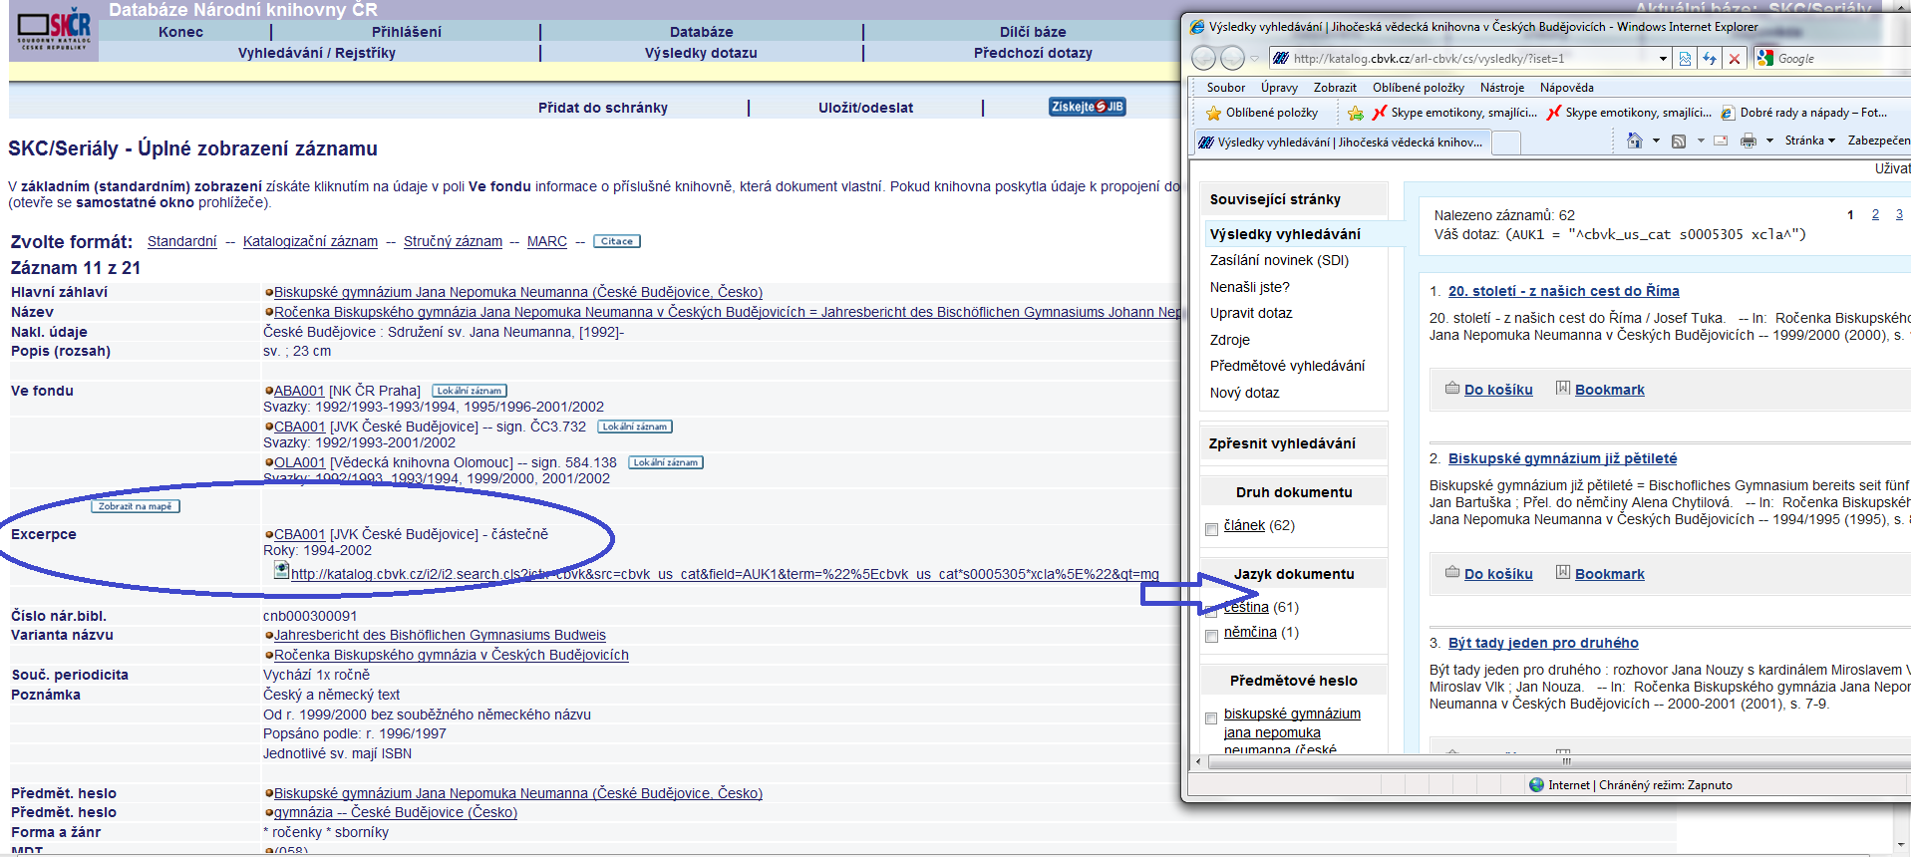
Formulář - Excerpce seriálů

Slide 26
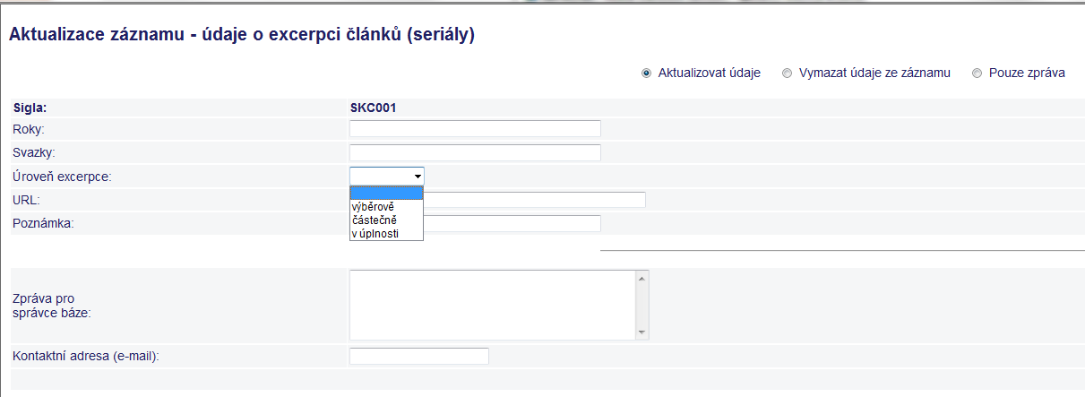

Slide 27
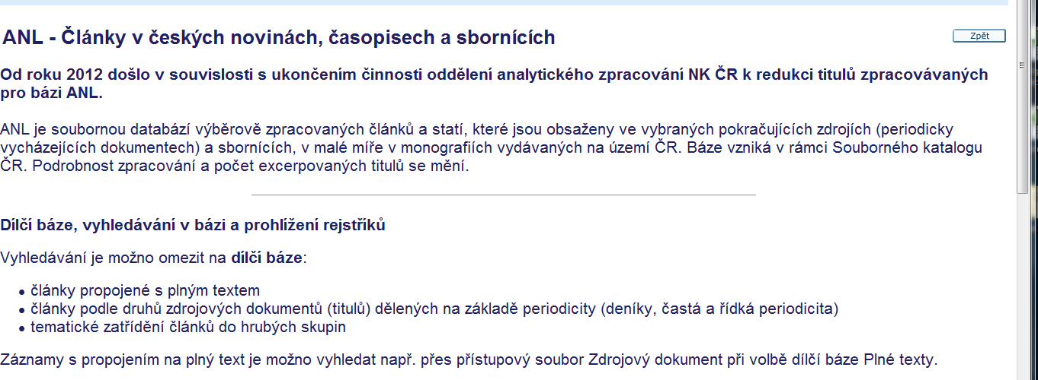

Slide 28
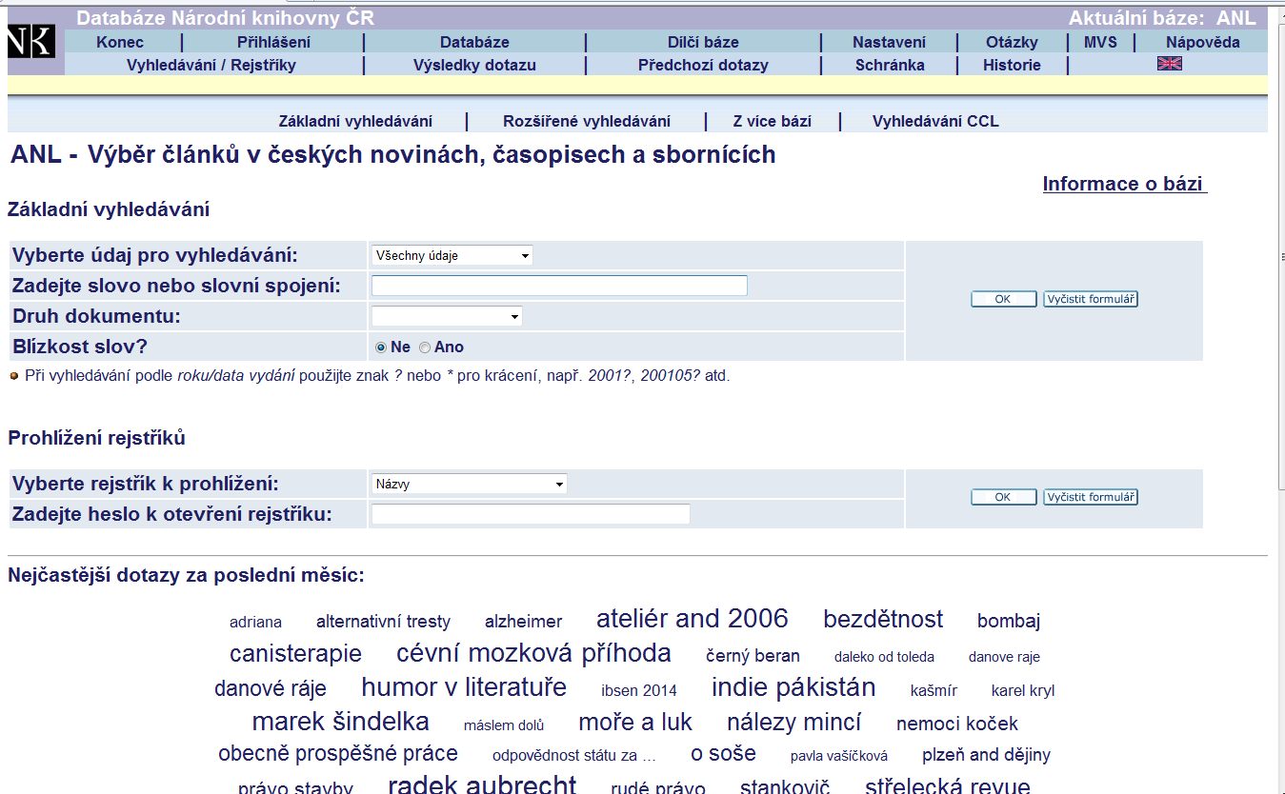
Vyhledávání v ANL

Slide 29
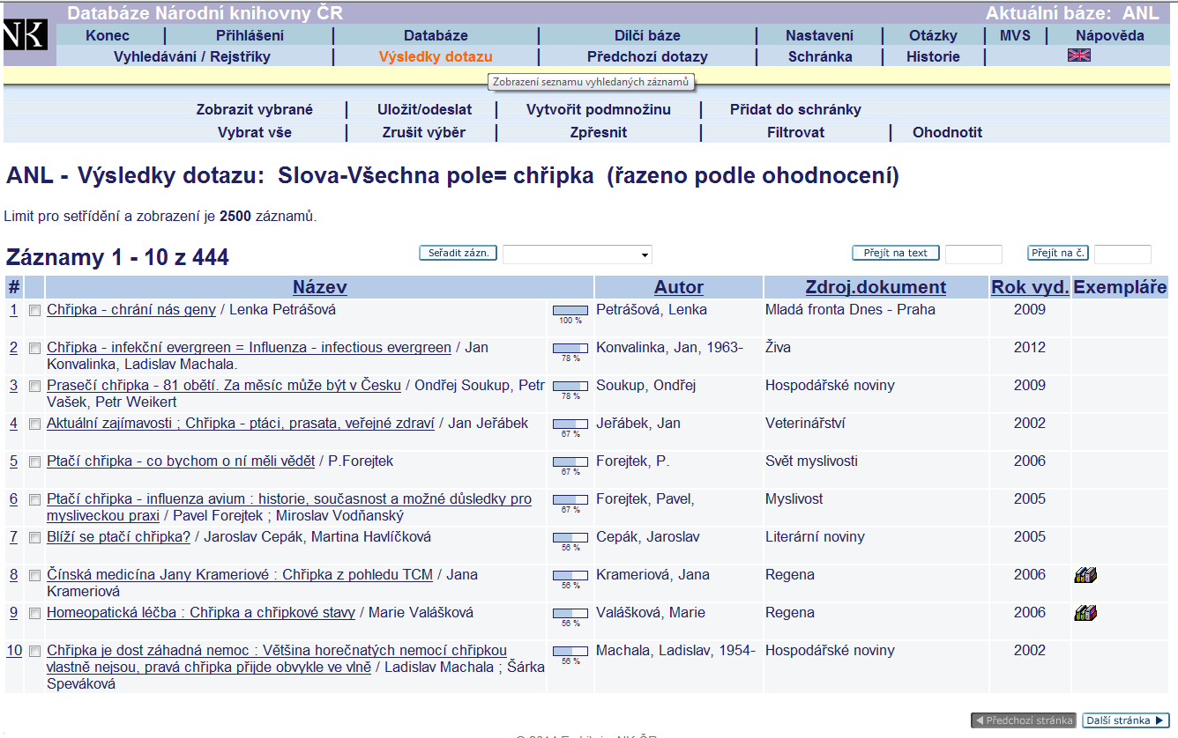

Slide 30
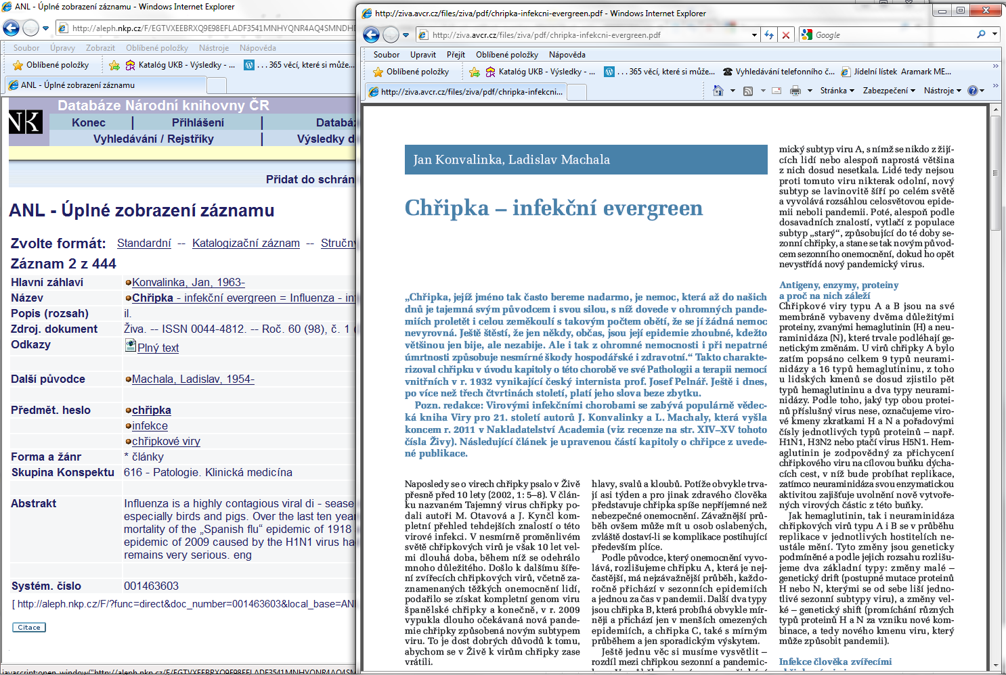

Slide 31
RDA
RDA platí od 1. 5. 2015
Preferujeme připisování
AACR2, RDA
Zpracováváme v RDA
Rok 2016 – RDA
Aktuální česká periodika:
spolupráce s NK – převod do RDA
Úprava záznamu

Slide 32
Děkuji za pozornost a spolupráci.
miroslava.kendeova@nkp.cz
2015

